Slide 1
천연계 접착제

Slide 2
서론
정의
- 천연물 또는 폐기물 등을 이용한 접착제
- 합성수지계 접착제 가격의 상승과 자원의 고갈이 최근 천연계 접착제 개발 동기
역사
- 고대~1930년대: 천연계 접착제를 주로 사용
- 1940년대 ~1973년: 석유화학계 접착제 대부분 사용 (강도, 내수성, 가격 등이 우수)
- 1973년~: 석유파동과 함께 천연계 접착제에 대한 관심이 높아지고 연구가 진행되고 있으나 석유화학계에 비해 성능이 낮고 및 가격경쟁력이 낮아 극소수의 폐기물을 이용한 천연계 접착제만이 사용화 (lignin & tannin)
종류
- 식물성 접착제: 전분접착제, 대두접착제
- 동물성 접착제: 수교 (동물의 뼈나 가죽의 콜라겐에 기인), 카제인, 혈액알부민
- 폐기물 접착제: 리그닌 (화학펄프 폐액에서 추출) , 탄닌 (수피)

Slide 3
탄수화물 접착제 - I
탄수화물
- Polysaccharides, oligomer, monomeric sugars
- 쉽게 저렴하게 대량으로 renewable resources로 부터 확보 가능
- cellulose, hemicellulose, starch, gum, chitin
Gum
- Hydrophobic & hydrophilic polysaccharides from plants & microorganisms
- 예: plants (larch), seaweeds (agar),
- modifiers for cost synthetic resins (thickner, stabilizer, flow controller

Slide 4
탄수화물 접착제 - II
Starch & Dextrin
- 3,500~4,000 BC 전부터 접착제로 사용 (이집트에서 papyrus strips 접합용으로)
- 현재 제지산업에서 sizing agents 그리고 접착제로 사용
- 방법: Hydration – 변성 – dehydration
- 내수성에 문제
Cellulosics & hemicellulose
- cellulose: homogeneous polysaccharides
- hemicellulose: heterogeneous polysaccharides (glucose, mannose, xylose, galactose, arabinose가 결합된 것)
- hydroxyl group (OH)을 esterification 또는 etherification시켜 접착제로 이용

Slide 5
Starch & its Derivatives
개요
- 기본적인 물에 분산되는 천연 고분자로서 접착제로서 산업적으로 사용
- 풍부, 저렴, 가격안정적, 여러 분야에서 효과적, 다양성과 적용에 있어 간단함.
- 대부분 옥수수에서 분리하며 감자와 밀, 타피오카 (tapioca) 등에서도 분리
- 백색분말 또는 미립자로 크기는 90 ~ 5 micron
- 60~70°C에사 물에 의해 페이스트화
- 효소, 산, 산화제, 열에의해 쉽게 분해 (degradation)
- Thin-starches, oxidized starches 와 dextrin으로 구분되며 dextrin은 white, canary or yellow dextrin과 British gum으로 구분
구조
- Glucose계 고분자물로서 Cellulose와 유사
- Branch를 가지고 있는 amylopectin과 그렇지 않은 amylose로 구분
- Amylose는 겔화하는 성질을 부여

Slide 6
Starch & its Derivatives
Thin-boiling starches
- 오래되고 저렴한 변성전분
- 산성상태에서 습윤고정을 통해 제조
- 점도가 상대적으로 높음.
Oxidized starch
- 지류의 코팅제 또는 사이징제로 사용
- 백색의 용액
- sodium hypochlorite로 처리하여 제조
Dextrin
- 건조상태에서 열에 의해 제조하며 산과 함께 처리시 변성시간을 절약
- 점도 및 고형분 함량에 차이 백색의 용액
- 점도가 매우 높으며 borax, soda ash, 가성소다와 같은 알칼리 첨가제에 의해 점도 조절이 가능

Slide 7
Starch의 산업적 이용
Paper making
- 표면 사이징제: 산화 또는 효소변성 전분이 주로 사용
- 코팅제: dextrin이 주로 사용
골판지
- sodium silicate와 반응하여 제한적인 온도에서 점도의 증가
- 기타 첨가제 (가성소다, borax, silicate) 를 통해 점도 유지와 열적성질 부여
Paper bags
- Seam: fluidy, tacky, non-foaming이며 점도가 상당히 안정적
- Bottom
기타
- paper boxes, carton sealing, laminated paperboard 등에 사용

Slide 8
Cellulosics
개요
- 조성: Cotton linter (82%)과 wood (40~60%)
- Oxygen bridge (glucosidic bond)에 의해 glucose 단량체가 결합된 천연 선향 고분자
- 유, 무기 산의 ester, ether를 사용하여 접착제로 사용
- 접착제로 사용하기 위해 glucose 내의 수산기를 이용
- cellulose nitrate & ethyl cellulose는 유기용매에 용해
- methyl cellulose, hydroxyethyl cellulose, carboxymethyl cellulose는 물에 용해

Slide 9
Cellulosics의 산업적 이용
접착제
- 일반 접착제: cellulose nitrate로서 도자기, 목재, 금속, 유리, 지류, 피혁용 접착제로 사용
- Paper-paper, plastic & paperboard 접착제
- Low-temperature adhesives: ethyl cellulose가 주로 사용하며 내수, 내변색, 내약품 등을 보유
- Leather pastes: 가죽이 수분의 증발과 함께 수축을 방
- Wallpaper pastes
- Adhesive additive: 점도조절을 위해 Methyl cellulose가 사용되며 polyvinyl acetate 접착제에서 증점제나 강도 향상제로 사용
- Corneal adhesives: 유리나 플라스틱 렌즈의 접착제로 사용되며 methyl cellulose가 이용
- Powder adhesives

Slide 10
Cellulosics의 산업적 이용
Binder
- Paper making: fiber간 접착력 향상과 강도 향상을 위해 사용했으며 carboxylmethyl cellulose가 주로 사용
- Pigments: 안료와 층전제의 접착을 위해 Carboxymethyl hydroxyethyl cellulose가 사용
- Ceramics: 세라믹의 여러 단계에서 접착력과 분산의 향상을 위해 사용되었으며 carboxymethyl cellulose가 주로 사용
- Pharmaceutical and foods: hydroxylethyl, carboxylmethyl & methyl cellulose가 의약 및 식품용 접착제로 사용
- Agricultural industry: 우수한 흡수력과 접착력으로 methyl cellulose가 농업용 품목에 사용
- Textile industry: hydroxyethyl cellulose가 레이온 섬유의 접착제 및 사이징제로 사용
- Metallurgical industry: carboxymethyl cellulose가 사용
- Explosives: nitroglycerin과 nitrocellulose를 이용하여 폭탄을 제조

Slide 11
Cellulosics의 산업적 이용
Cellophane heat-sealing coatings
- Cellophane은 발명 초기에 열의 발산을 막지 못하고 매우 높은 수분침투성으로 사업적으로 이용되지 않음.
- nitrocellulose-based heat seal lacquers의 발견으로 산업적으로 생산
Cigar Wrappers
- Hydroxylethyl cellulose를 사용
- tobacco paper
Lens cements
- Canadian balsam의 대체용으로 개발
- 내열성과 열가소성의 장점
Decalcomonia (Sticker)

Slide 12
탄수화물 접착제 - III
Chitin
- fibrillar polymer
- chitosan: 질소 함량이 7% 이상일 경우 명명
- 곤충, 곰팡이, 갑각류에서 발견
- 유리, 합판, laminated paper, 가구
- 열처리시 (100-150°C) 내수성 보유, 암모니아나 알칼리 처리시 불용성 chitosan 생성
Bacterial polysaccharides
- bacteria가 분비하는 exopolysaccharides
- 분비물이 bacteria가 고체 표면에 고착시키는 역할
- homopolyers 또는 heteropolymer 등 다양한 종류가 존재
Modified polymers
- 탄수화물은 일차 및 이차 hydroxyl group을 보유
- Hyroxyl group이 충분히 반응성을 가지고 있고 치환이 된다면 접착제로 사용이 가능하나 대부분의 반응그룹이 사용할 수 없기에 modification을 통해 반응그룹의 수 및 exposure 정도 향상이 필요

Slide 13
단백질 접착제 - I
History
- 5,000년 전: 이집트에서 사용
- 1880~1900년: 비행기 제작에 사용
- 이 후: 가구, 합판, 문에 적용
종류
- 식물성: soybean, peanuts 등
- 동물성: collagen, blood, casein 등

Slide 14
Animal glues
개요
- 일반 가축의 가죽, 연골, 뼈의 기존 단백질 성분인 collagen으로 제조한 유기 콜로이드 천연 고분자물
- 온수로부터 끈적거리는 필름이 생성되며 이것을 냉각할 시 딱딱한 젤과 같은 결합을 제공
- 그 젤을 자연 또는 인공건조를 통해 극성물질 간 강한 결합을 형성
- 용이한 제조공정과 적용, 저렴, 높은 생산성으로 과거에 많이 사용
- 입자, 냉온접착제, 젤리 상으로 사용

Slide 15
Animal glues – 화학적 조성
특징
- Collagen의 가수분해를 통해 제조
- Collagen, animal glues, gelatin은 모두 단백질로서 유사한 화학적 조성을 소유
- 화학적 조성은 source와 제조공정에 다라 차이
- α-amino acid의 polyamide로 구성
- 평균 분자량은 20,000~25,000
- 접착은 분자간의 수소, 이온, 공유결합에 의해 발생
- 첨가제로 습윤제, 분산제, 가소제, 화학반응제 등을 사용
- 주로 파우더 타입으로 판매되었음.
종류
- Hide: 가죽이나 연골로부터 제조 (세척-산화-온수첨가-가열-분리-농축), 고형분 함량은 약 16~45%
- Bone: (물 또는 약산으로 세척-스팀이나 열수로 추출-분리-농축)

Slide 16
Animal glues – 성질
특징
- 입자타입이며 색깔은 적색에서 갈색
- 건조상태에서 보관하면 오랫동안 보관 가능
- 밀도는 1,27이며 수분함량은 10~14%, 회분 함량은 2.25~4%, pH는 6.5~7.4 (hide), 5.8~6.3 (bone)
- 물에 용해되며 냉각에 의해 젤리화하며 가열에 의해 다시 액화
- 냉수에 넣고 50~60°C로 가열하면서 저어주면 일정한 용액을 형성
- 냉각과 함께 점도가 증가하고 끈적임이 증가하면서 접착력을 보유
- 점도는 70~100,000cps
- 가소제로 glycerin, sorbitol, glycol, sulfonated oil 등이 사용됨.
- 전분, dextrin, 다른 단백질 접착제의 extender로 사용
용도
- 목공, coated abrasive, cartoon, boxes 등에 사용

Slide 17
Fish glues
개요
- Fish skin에서 제조
- 용이하게 제조, 연속적인 공급
- skin에 오일이 있는 고등어는 제외
- 1톤의 fish skin은 50 gallon의 접착제 생산 가능
- 액상으로 적용
제조공정
- Fish skin은 보관상 소금이 뿌려지고 건조되는데 접착제를 제조하기 위해 사용되기 전에 그 소금의 제거가 필요
- 소금이 제거된 skin은 열수에서 cook
- 고형분 함량이 40~50%가 될때까지 가열
- 항박테리아제 첨가
- gel point, 염 농도, 점도, 고형분 함량 등을 확인

Slide 18
Fish glues
성질
- 경화시간을 가속시키기 위해 Animal glue와 혼합해서 사용
- 경화시간을 감속시키기 위해 염 (calcium 또는 sodium chloride)을 첨가
- pH는 6.5~7.2
- 강산과 강알칼리는 접착성능을 약화
- 접착제의 침투성능을 향상시키기 위해 알코올과 아세톤이 첨가
다른 접착제 호환성
- Animal glues
- Dextrin 접착제
- Polyvinyl acetate emulsion (creep, heat resistances, tackiness, penetration, 지방족 solvent resistance)
- Latex emulsions

Slide 19
Soybean glues
서론
- Soybeans: seeds of a leguminous, low-growing vine of the Glycine family
- 다량의 protein과 triglyceride oils 함유
- 접착제로 사용을 위해 protein의 성질 변화없이 오일이 제거
- 대두단백질 접착제는 석유화학계 접착제의 접착능과 내수성으로 생산이 감소되었음
접착제 사용을 위한 필요사항
- 분쇄, de-hulled, 용매추출, 재건조, milling
- 전체공정은 단백질의 용해성을 보존하기 위해 50~60°C에서 진행
- 단백질 함량이 35 ~ 55%
- 화학적, 물리적 성질이 유사 (homogeneous)
제조공정
- 낮은 내수성으로 화학적 변환 필요 (denature)
- Dehydration

Slide 20
단백질의 접착재 특성
장 점 | 단 점
생물자원 - 환경친화적 - 재생가능 자원 기능성 - 내수성 높음 (탄수화물대비) - 다양한 관능기 함유 | 천연자원 - 품질관리 (비균일성분)가 어려움 가격 - 원재료의 가격변동이 심함 성능 - 석유화학계 접착제 대비 성능 저하 (판상재료용 대비)
대두단백질의 접착재료로의 가공기술 개발
물성의 보강과 기능성 강화기술 개발
공정 적용 기술의 개발
단백질 자원 확보

Slide 21

단백질을 이용한 접착제 제조 원리
열처리
화학 처리
단백질
포름알데히드 경화 시스템
(페놀, 요소, 멜라민)
무포르말린 경화 시스템
혼합
압력
접착제
도포
분사
열

Slide 22
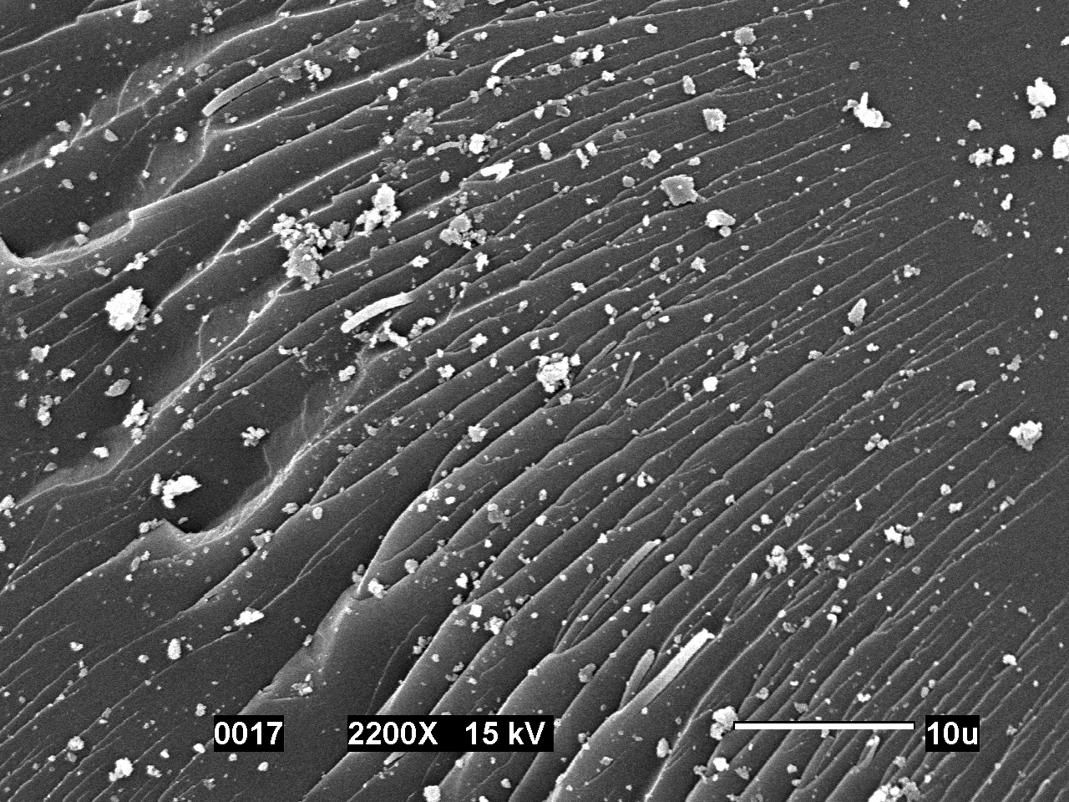
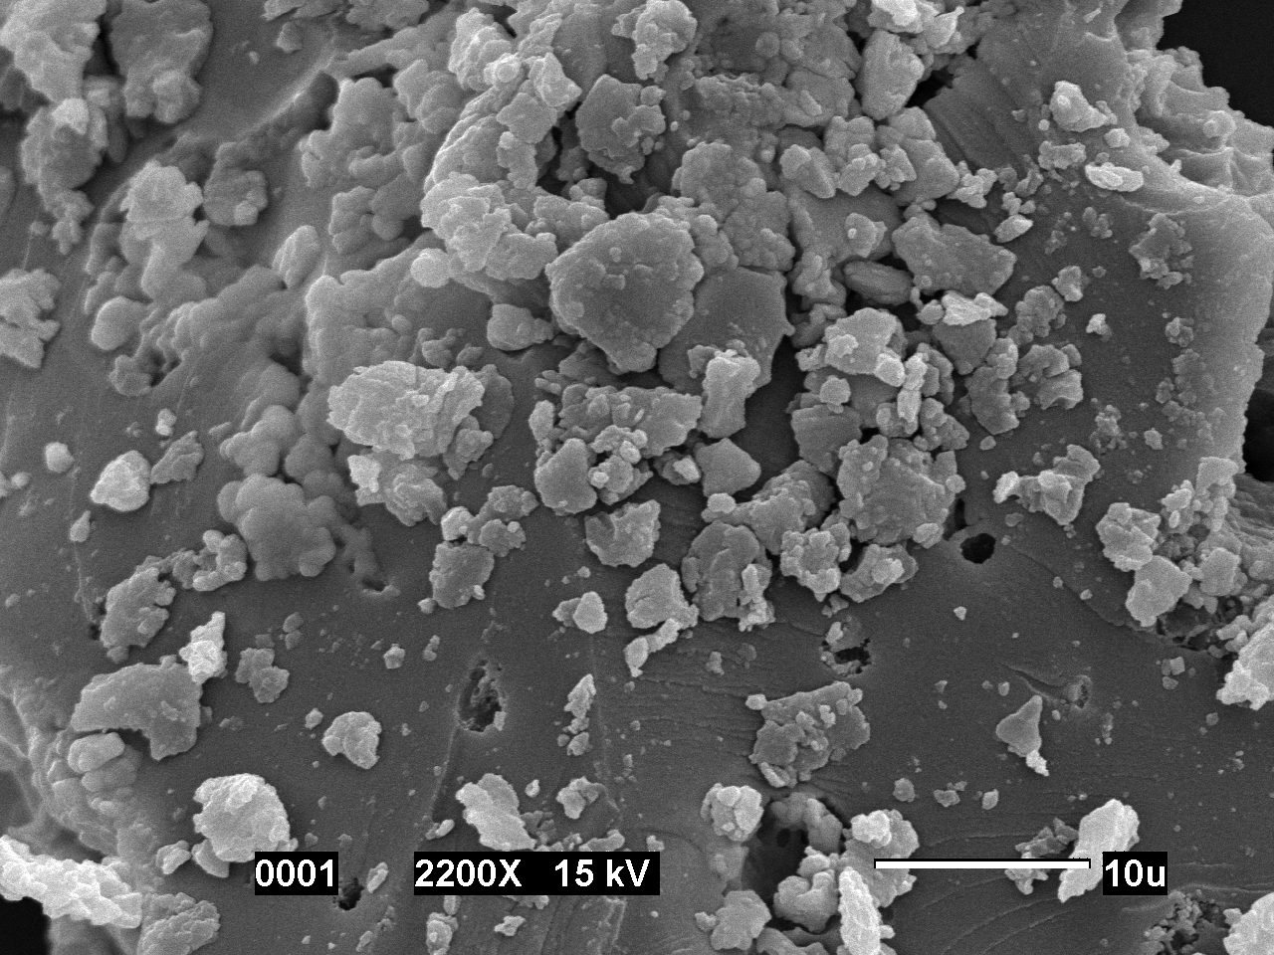
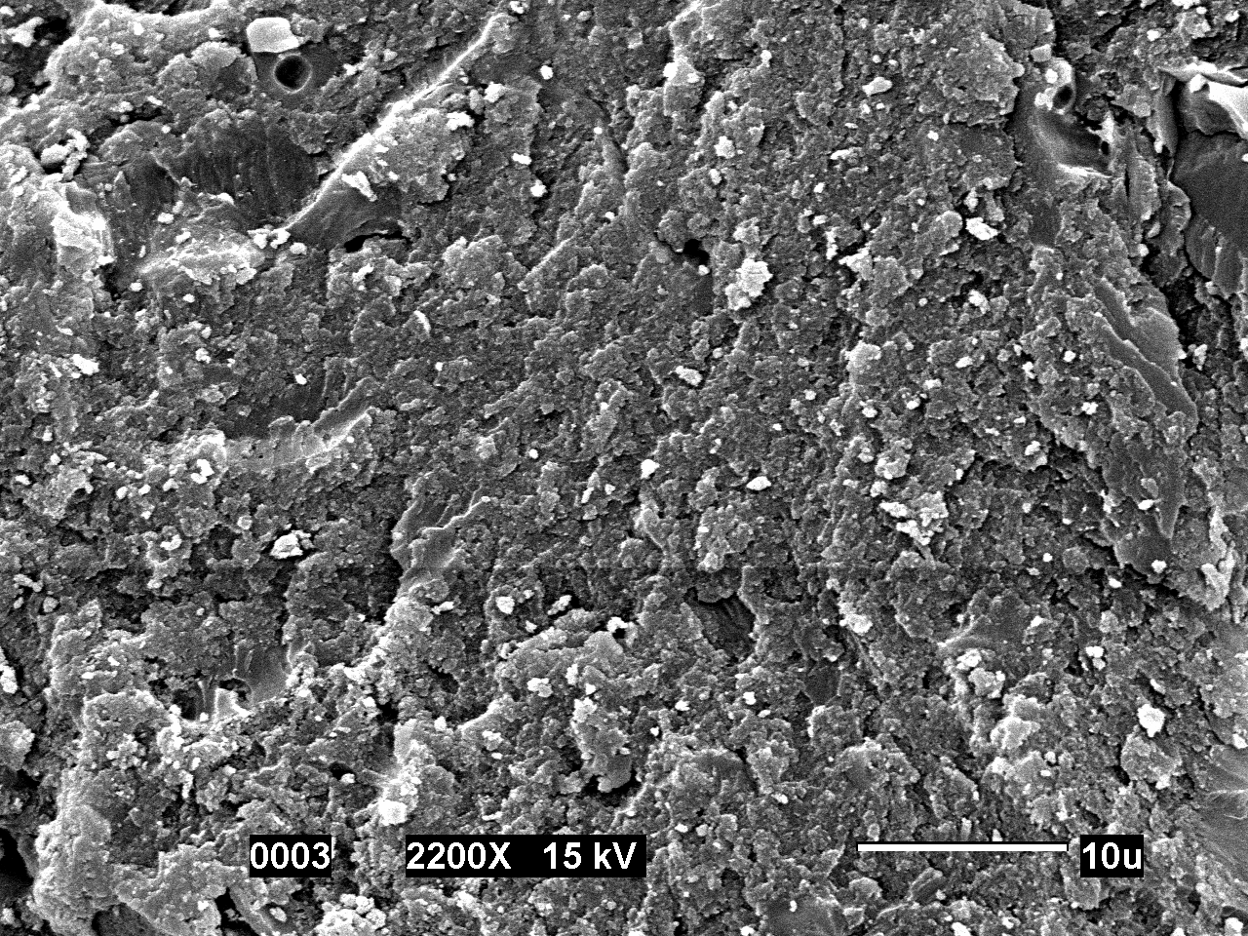
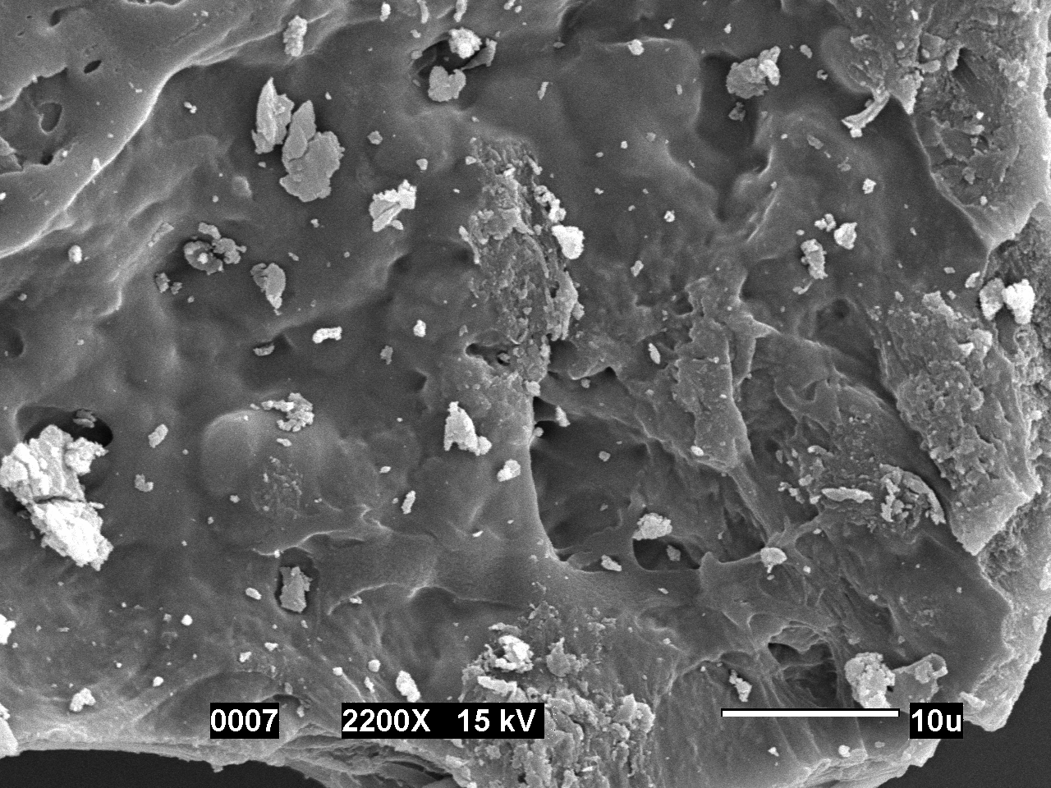
PF
Soy/PF=50/50
Soy/PF=70/30
Soy/PF=60/40

Slide 23
Casein glues
서론
- Casein, manufactured from skim milk, is by product of the diary industry.
- Casein은 skim milk에서 산화작용에 의해 pH 4.5 에서 제조
- 산으로 HCl, sulfuric acid를 이용
- 100lb의 milk로 부터 3 lb의 접착제 생산
Casein의 구조
- A natural condensation product of amino acids held together by the amide or peptide bond.
- A high molecular weight (300,000)로써 접착제로서 역할을 함.
- 알칼리 상태 (pH 10)에서 저분자량으로 분해되어 접착력을 상실
- 소량의 회분을 함유 (P, K, Na, Ca)

Slide 24
Casein glues
Chemistry of Casein
- 중합반응은 amine & carboxylic groups에 의해 발생
- 산성과 알칼리 상태에서 모두 반응하나 알칼리상태에서 좀 더 쉽게 반응
- Sodium caseinate과 calcium caseinate 형성하며 Zn, Al, Cr과 반응하여 불용성의 화합물을 형성하며 지류용 접착제로 사용
- Formaldehyde (가교제)와 반응하여 내수성의 접착층을 형성
History of Casein Glues
- 고대부터 접착제와 안료의 고정을 위해 사용
- 19세기 초 독일과 스위스에서 접착제로써 판매 시작
- 19세기 중반 미국에서 특허와 본격적인 사용을 하기 시작
- 일차세계대전 후 내수성이 있는 접착제의 개발과 함께 사용 경감

Slide 25
Casein glues
분류
- Lime-containing Water-resistant casein glues
- Sodium silicate in Lime-containing glues: working life의 연장
- Lime-free casein adhesives: 가수분해가 가능한 Na 염과 반응
- Casein blend glues
첨가제
- 오일: 반응지연과 접착제의 습윤성을 향상
- Filler
- 점도 조절제
- 방부제
- 가소제: Glycerin & sorbitol이 첨가되며 casein glues에 유연성을 부과

Slide 26
Casein glues
목재접착제
- 방안: HCHO, a crosslinking agent that converts casein into a water-resistant gel structure.
- Ammonia, calcium hydroxide, and several heavy metals form insoluble casein complexes
- Aldehyde와 acid chloride는 hydrophilic nature of the casein bond 경감
용도
- 합판: soybean meal, blood albumin, & urea resins과 혼합해 사용
- interior or moisture-resistant 그러나 외장용으로 사용하기 위한 내수성은 보유하지 않음
- Home building and repairing, laminating lumber
- 지류 접착제

Slide 27
리그닌계 접착제
리그닌 (lignin)
- 관속식물에 존재하는 유기고분자로써 식물섬유를 엮어주는 역할
- 식물계에서 셀룰로오스 다음으로 많은 양이 존재
- Lignin의 구조: p-coumaryl, coniferyl & sinapyl alcohol 형태로 주로 존재
- 펄핑공정중에 부산물로 발생하는 폐기물이며 연간 7천5백만 톤이 발생
- Lignin source: kraft pulping, sulphite pulping, acidolysis, steam explosion, organosolv, & enzymatic liberation

Slide 28
리그닌계 접착제
목재 접착제로써 Lignin
- PF 접착제에 비해 낮은 반응성
- 이용방안: lignin-based binder (화학적으로 구조를 변형)과 coploymer (석탄산수지)
- lignosulphonate (waferboard), kraft lignin, epoxy resin, lignin isocyanate, steam-explosion, acidolysis, organosolv & cellulase lignin
접착제 제조 방안
- condensation with PRF
- crosslinking
- modification for use in PF resins

Slide 29
탄닌계 접착제
탄닌 (tannin)
- 일부 수목 (주로 소나무류)의 수피에 다량 함유되어 있는 천연 고분자성 polyphenol
- 곤충, 과실 껍질, 종피, 잎, 수피와 심재에서도 발견
- 현 Tannin source: mimosa wattle (남아공), quebracho (알젠틴)
- Hydrolyzable tannin: 주로 과실, 잎, 곤충에 존재
- Condensed tannin: 주로 소나무류의 수피에 다량 함유
새로운 연구 방향
- White fir, Pondersa pine, Douglas-fir, Western hemlock 이용방안 연구
- 3-layer flakeboard: 1% paraformaldehyde 첨가

Slide 30
탄닌계 접착제
목재 접착제로써 Lignin
- 합판용 접착제 (남아공, 핀랜드, 알젠틴, 브라질, 호주, 러시아, 영국, 인디아)
- Quebracho: HCHO와 내수성 수지 제조 사용되며, PF 수지와 공축합시 접착력과 강도를 향상시키며 열압시간과 온도를 줄일 수 있으며 필요한 HCCHO양을 경감할 수 있음. 그러나 pot life와 점도에 문제점; 핀랜드에서 합판 생산에 10~20% 첨가해 사용; 알젠틴에서는 파티클보드 생산에 UF 수지와 함께 사용되는데 free HCHO를 capture하는 것으로 조사; 22%의 Quebracho 첨가
- Wattle: 호주에서 고품질 파티클보드 생산에 이용; 구성 (35% tannin, 2% 강화수지, 3% paraformaldehyde); 긴 경화시간 필요 (9~10분/19mm 보드); 매트 함수율 (표층 25%, 심층 17%)
- 기타: Pinus radiata (호주, 뉴질랜드), acacia (인디아), 단백질 첨가 수지 (강도향상, 열압온도 낮춤) 의 마루판용

Slide 31
목재접착제 성능 비교
접착제 | 저항성 |  |  |  | 주요용도
 | 연속응력 | 열 | 수분 | 생물
PF | E | E | E | E | 외장용 침엽수 합판
RF | E | E | E | E | 외장용 집성재
MF | E | E- | E- | E | 외장용 활엽수합판
UF | E | G- | G- | E | 내장용 활엽수합판
카제인 | E | G | F | P | 내장용 집성재
대두 | E- | G | F- | P | 내장용 침엽수합판
전분 | F | G | P | P | 소재심판, 종이
수교 | G | F | P | P | 가구 조립
초산비닐 | F | F- | P | E | 가구 조립
검 | P | P | F | E | 오버레이, 종이
E=매우 우수, G=우수, F=양호, P=불량

